Slide 1
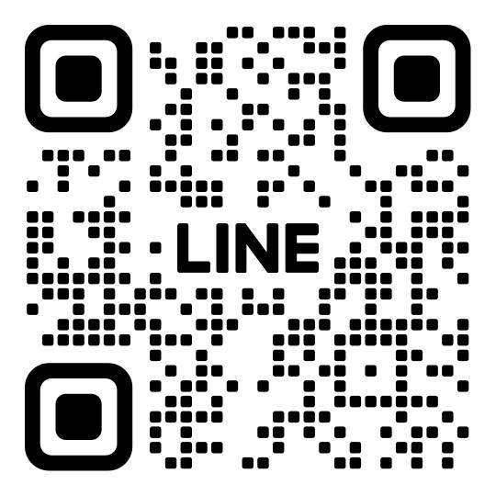
🔧 萬登未來保
全台 1,000 家保修廠
「車險保修大聯盟」
保修廠 → 萬登保代 → 產險公司 → 回饋保修廠（共贏循環）
🏛 產險公司
聯盟談判 + 集體力量
💼 萬登保代
🔧 修車廠
🚗 鈑金廠
↻ 回饋保修廠專屬條件
🚙 賣車行
為何跟羅賓斯及萬登保代合作比一般保險業務員更好？
（一）
一般詢價投保
✓
（二）
五分鐘內閃電報價
⚡
（三）
車主回頭率 50% 提升
★
（四）
理賠勘車、法務實務經驗
✓
※ 透過羅賓斯科技自動通知驗車及車險到期日
（五）
集千萬保費基量談條件
✓
萬登 Line@ 五分鐘閃電報價流程（超簡化 3 步驟）
1. 拍照上傳
2. 五分鐘報價
3. 線上出單
1️⃣
【拍照上傳】
── 行照 + 駕照 + 手機丟萬登 Line@
📷
2️⃣
【五分鐘報價】
── 串接保險公司報價系統，閃電報價
⚡
3️⃣
【線上出單】
── 現場簽名、繳費完成即投保
💸
📱 【 萬登官方 Line@ QR Code 】
###
📞 萬登保代 · 專案執行負責人
✱
聯絡人：
游智翔 Matt
✱
專線電話：
0939-641315
❖ 單打獨鬥是小店、千修結盟談條件、目標車險保費 1 億！

